Slide 1





Slide 2
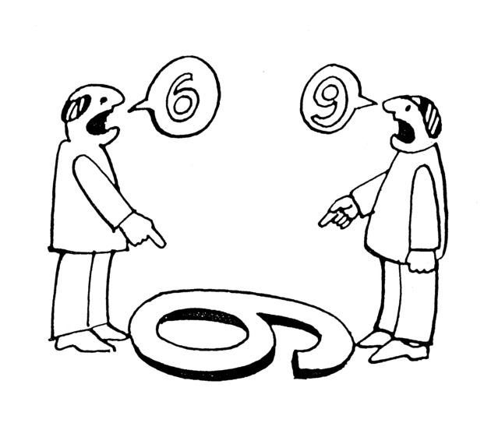
NAO 2016
Directeur
Représentant du personnel
Négociation Annuelle
cOllective
Jeudi 4 février 2016

Slide 3


Slide 4


Slide 5


Slide 6


Slide 7


Slide 8


Slide 9


Slide 10


Slide 11
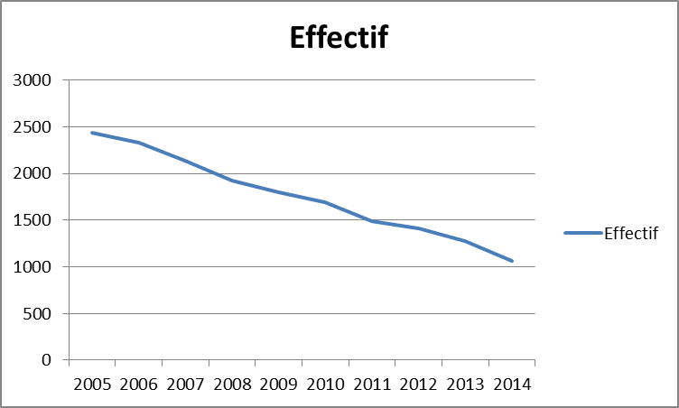

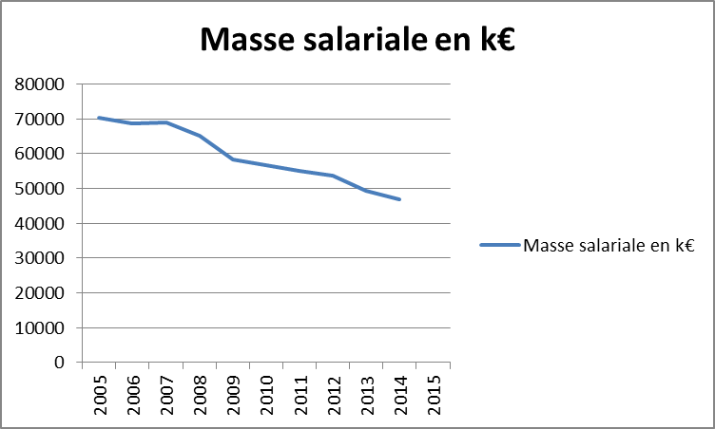
Extrait du bilan social

Slide 12
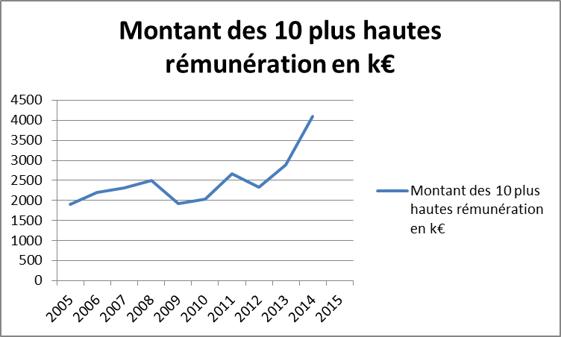

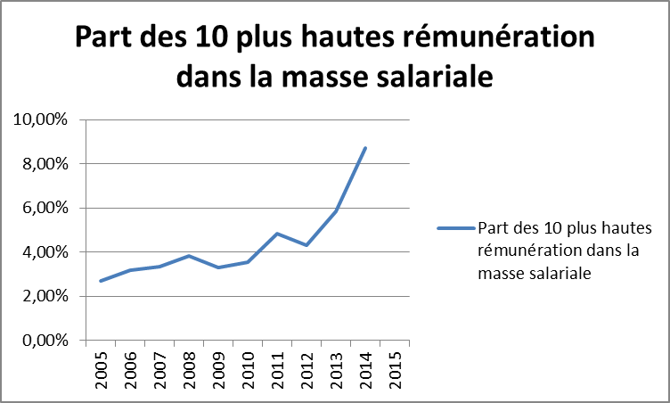

En 10 ans :
Baisse de l’effectif de 56%
Baisse de la masse salariale de 33%
Augmentation du montant des 10 plus hautes rémunérations de 210%
Extrait du bilan social

Slide 13


Propositions de
La CFE-CGC

Slide 14


Propositions de la CFE-CGC
ETAM au 1er janvier 2016
2%
CADRES
VIP : servez-vous
2% pour tous les autres

Slide 15




Propositions de la CFE-CGC
1% sur les Accessoires au 1er janvier 2016
Prime vacances 800 Euros
Enveloppe 0.5% pour évolutions promotionnelles
et autres et non prise dans le budget d’augmentation.

Slide 16

Propositions de
La CGT

Slide 17

Propositions de la CGT
La CGT a demandé que la tenue des réunions de négociation NA0 se fasse le plus tôt possible.
La direction a planifié la 1ère réunion le 4 Février 2016 et une seconde réunion le 18 Février.
Les élus ont d'ores et déjà formulé les demandes suivantes :

Slide 18

Propositions de la CGT
5% d'augmentation en AG pour tous les salariés.
5% d'augmentation sur tous les accessoires de salaire. + 100€ sur la prime vacances.
Uniformisation de la participation Employeur sur la restauration (sous forme de tickets restaurant)
Discussion sur la Gestion Prévisionnelle des Emplois et des Compétences (GPEC).
Plan d'embauche pour les sites de Gondecourt et Rougegoutte

Slide 19

Propositions de la CGT
II serait judicieux afin de remotiver le personnel et d'améliorer les performances des sites de production que la direction prenne la mesure des propositions qu'elle fera lors de cette négociation.
II serait au contraire très préjudiciable pour l’entreprise qu’après 3 années d'augmentations de salaires insignifiantes et voire même nulles pour certains en 2015, que la direction continue sur la même lignée que les années précédentes.

Slide 20

Propositions de
FO

Slide 21

Propositions de FO
La première réunion de négociation portant sur les augmentations aura lieu jeudi 4 février 2016, FO attend de la direction un geste fort afin de commencer cette année importante dans la sérénité. A ce jour FO reste confiant, en effet l’implication de tous en 2015 a porté ces fruits puisque les résultats financiers se sont améliorés et les objectifs intéressement ont été atteint.
Pour ces raisons FO demande que tous les salariés soient remerciés et récompensés de manière équitable.
C’est avec des salariés motivés que l’on améliore les performances, alors il ne tient qu’à la direction de ne pas les décevoir, les démotiver mais au contraire les encourager.

Slide 22


Propositions de FO
1 : Augmentation générale :
+5% pour les Collèges Ouvriers, ETAM et Cadres, effet rétroactif au 1er janvier 2016.
2 : Prime de vacances : 800 euros
3 : Accessoires de salaire
+50% au 1er janvier 2016
4 : Médailles du travail : +10% d’augmentation
5 : Tickets restaurant

Slide 23



Propositions de FO
6 : Congés d’ancienneté
Demande d’harmonisation des jours d’ancienneté entre la plasturgie et la métallurgie (10 ans : 1 jour; 15 ans : 2 jours; 20 ans : 3 jours)
7 : Prime de jour : Ex : prime déjeuner
8: Respecter l’égalité professionnelle
9 : Respecter et améliorer la loi sur le handicap sur tous les sites
10 : Prime de démarrage projets : 150 euros
11 : Rapprochement des grilles entre plasturgie et métallurgie

Slide 24
Moyen mis en place pour les représentants participants à la NAO
Modalité d’application de l’article 6 de la loi Rebsamen

Slide 25



Slide 26



Proposition de la dir€ction

